Slide 1
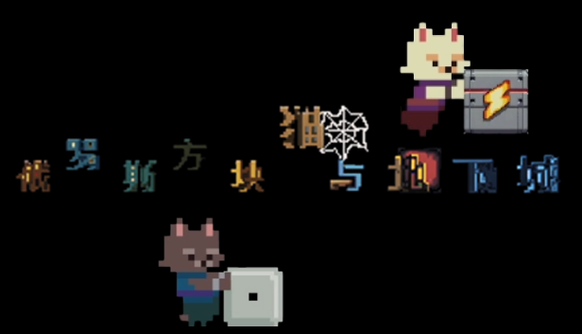
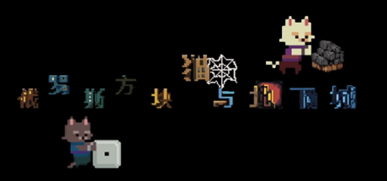

Slide 2
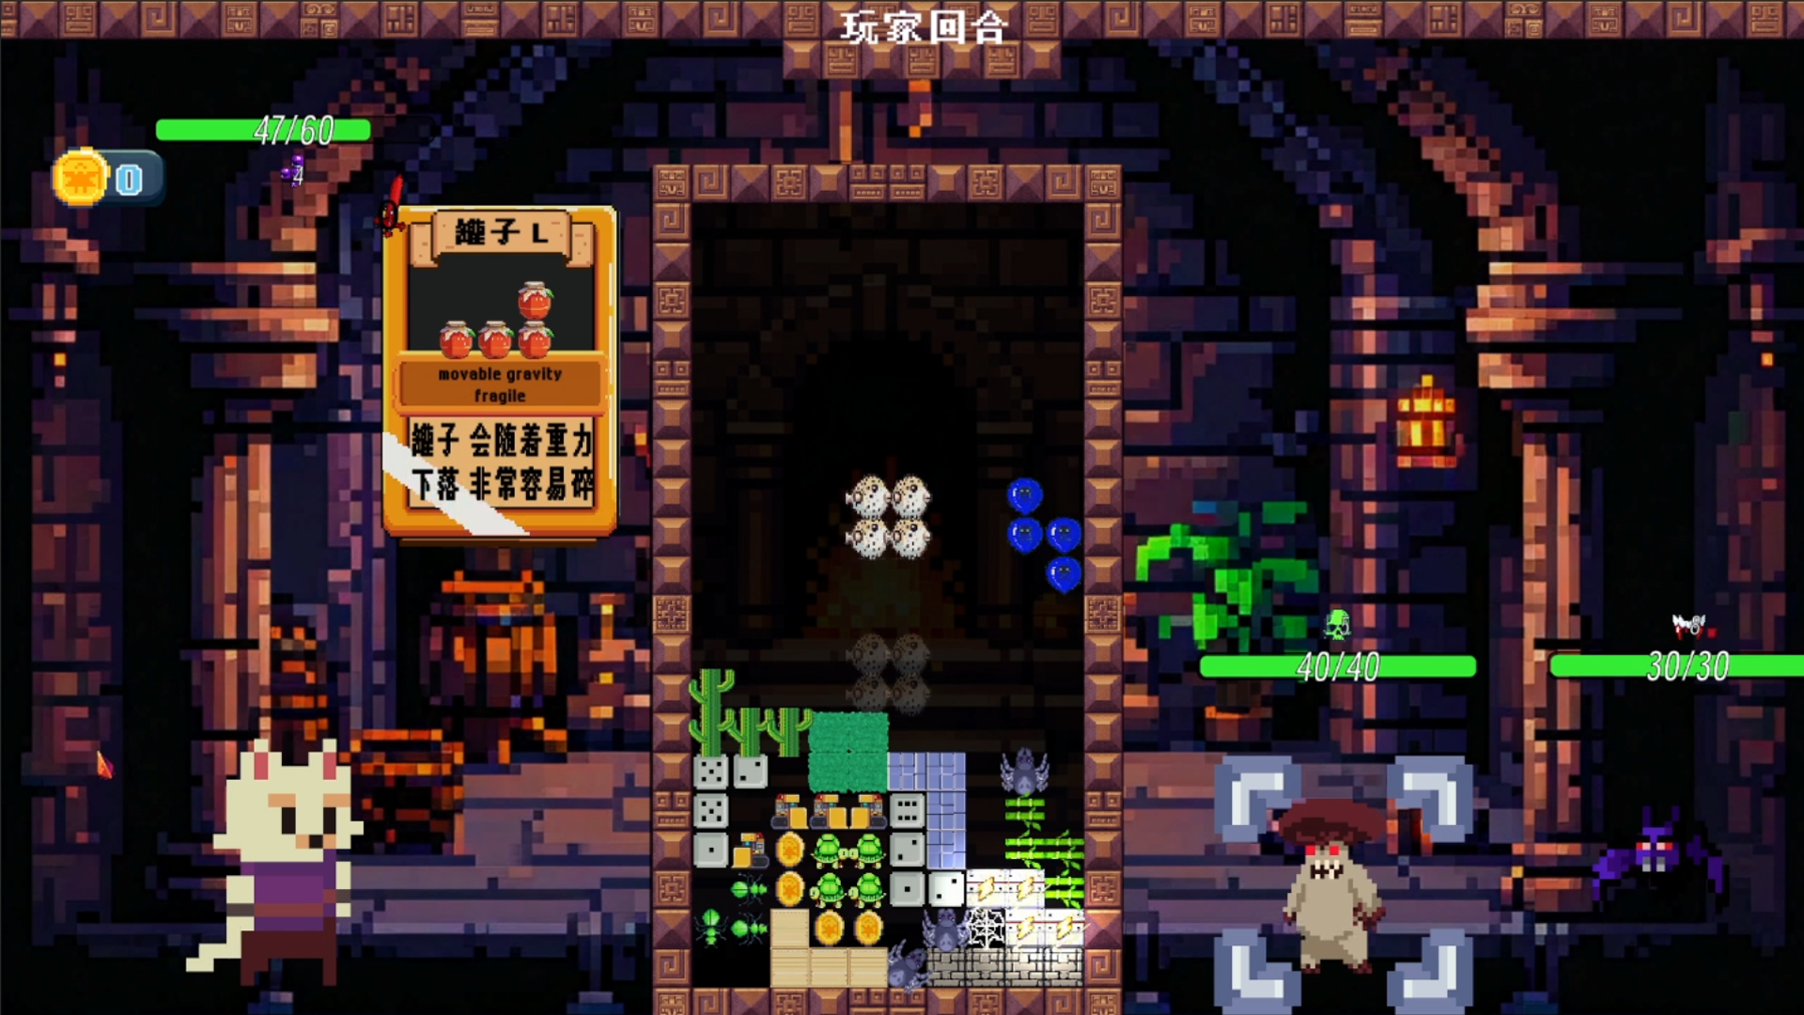
游戏的玩法是消除各种各样的俄罗斯方块 当消除砖块后 会对敌人造成不同的效果

Slide 3
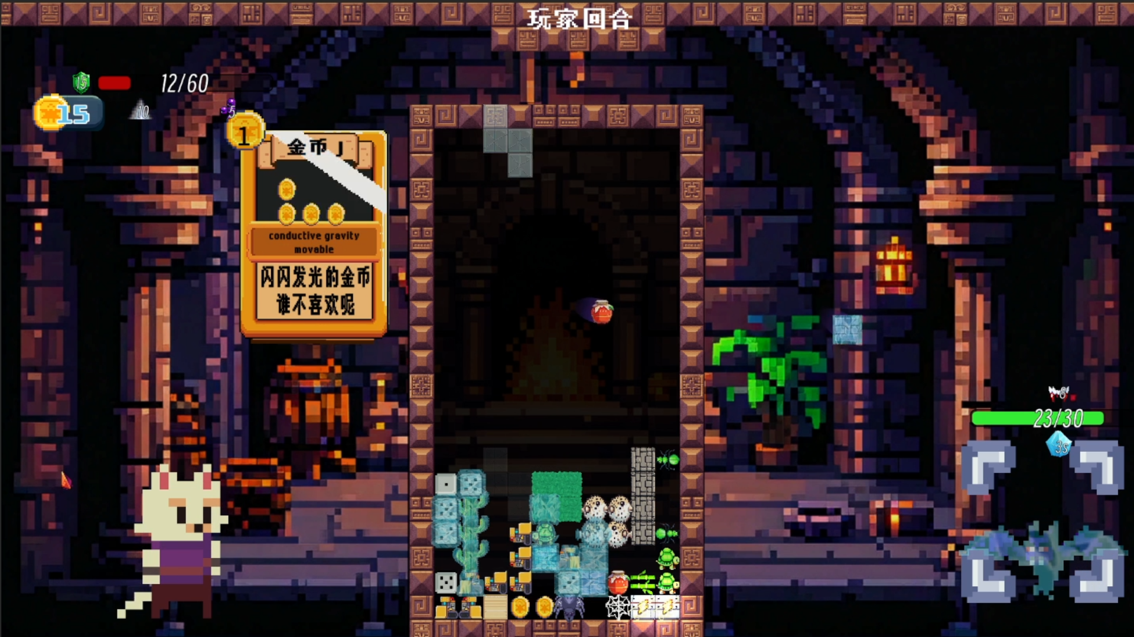
不同砖块有着不同的属性 比如玻璃砖块和鸡蛋砖块很易碎
如果上面有比较重的方块像铁块石头砸下来就会被直接压碎

Slide 4
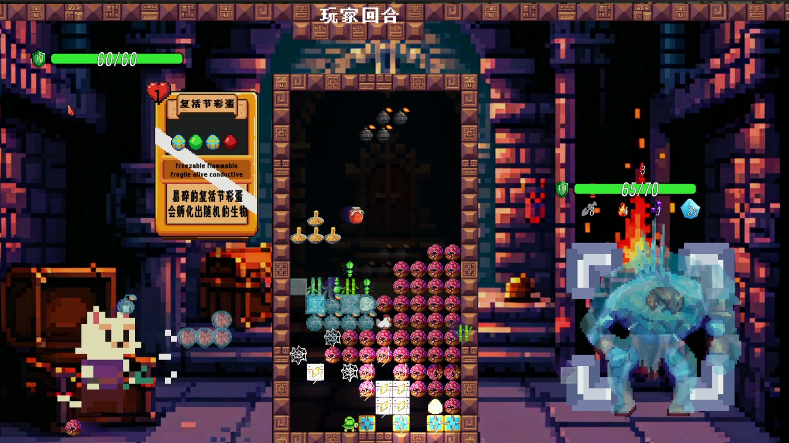
肿瘤方块会不断向周围复制自己 竹子方块会不停向上生长 炸弹方块会炸弹周围的方块等等

Slide 5
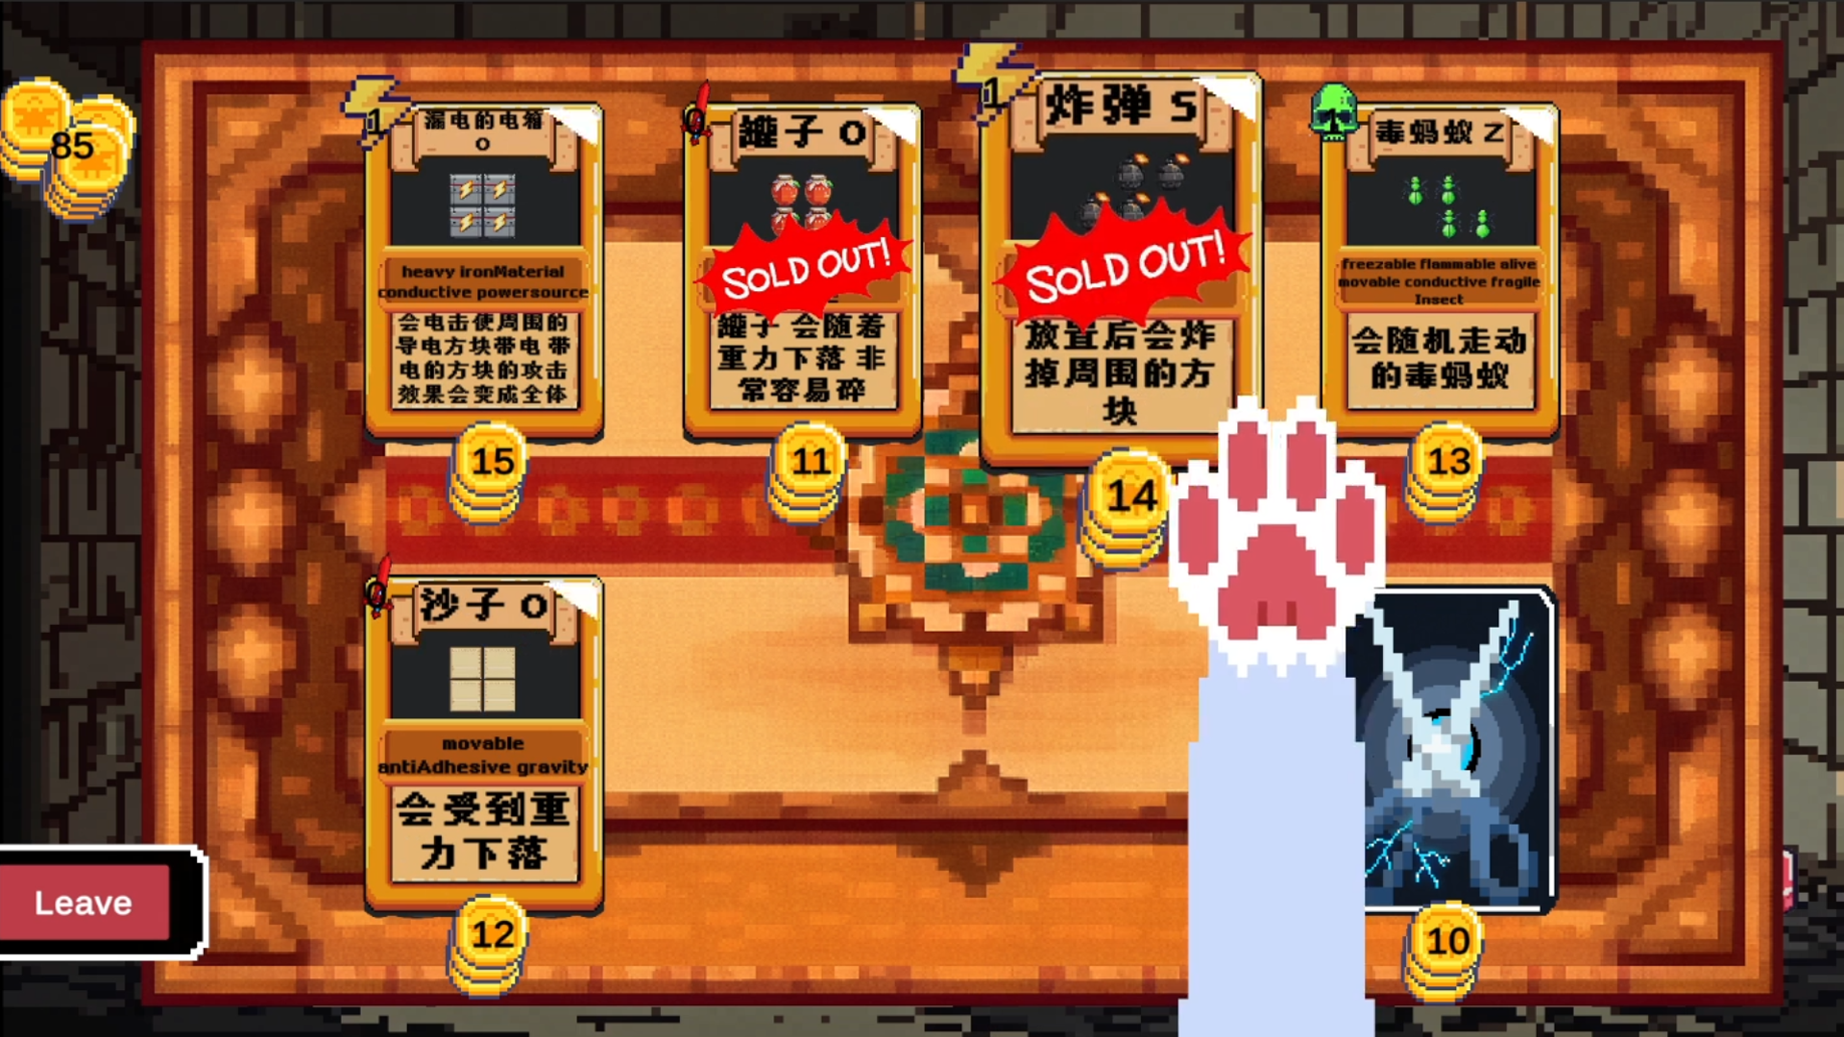
你可以在商店购买新的强力砖块

Slide 6
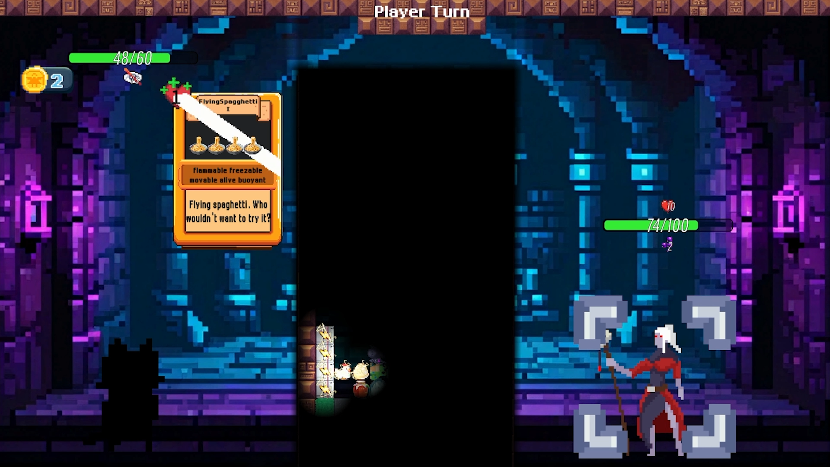
敌人会对你施加致盲 冰冻 燃烧 混乱 等特殊效果 不仅会影响到玩家 也会影响到俄罗斯方块 比如致盲会让玩家看不到场上 除了会发光砖块以外的砖块 冰冻会让玩家无法旋转方块

Slide 7
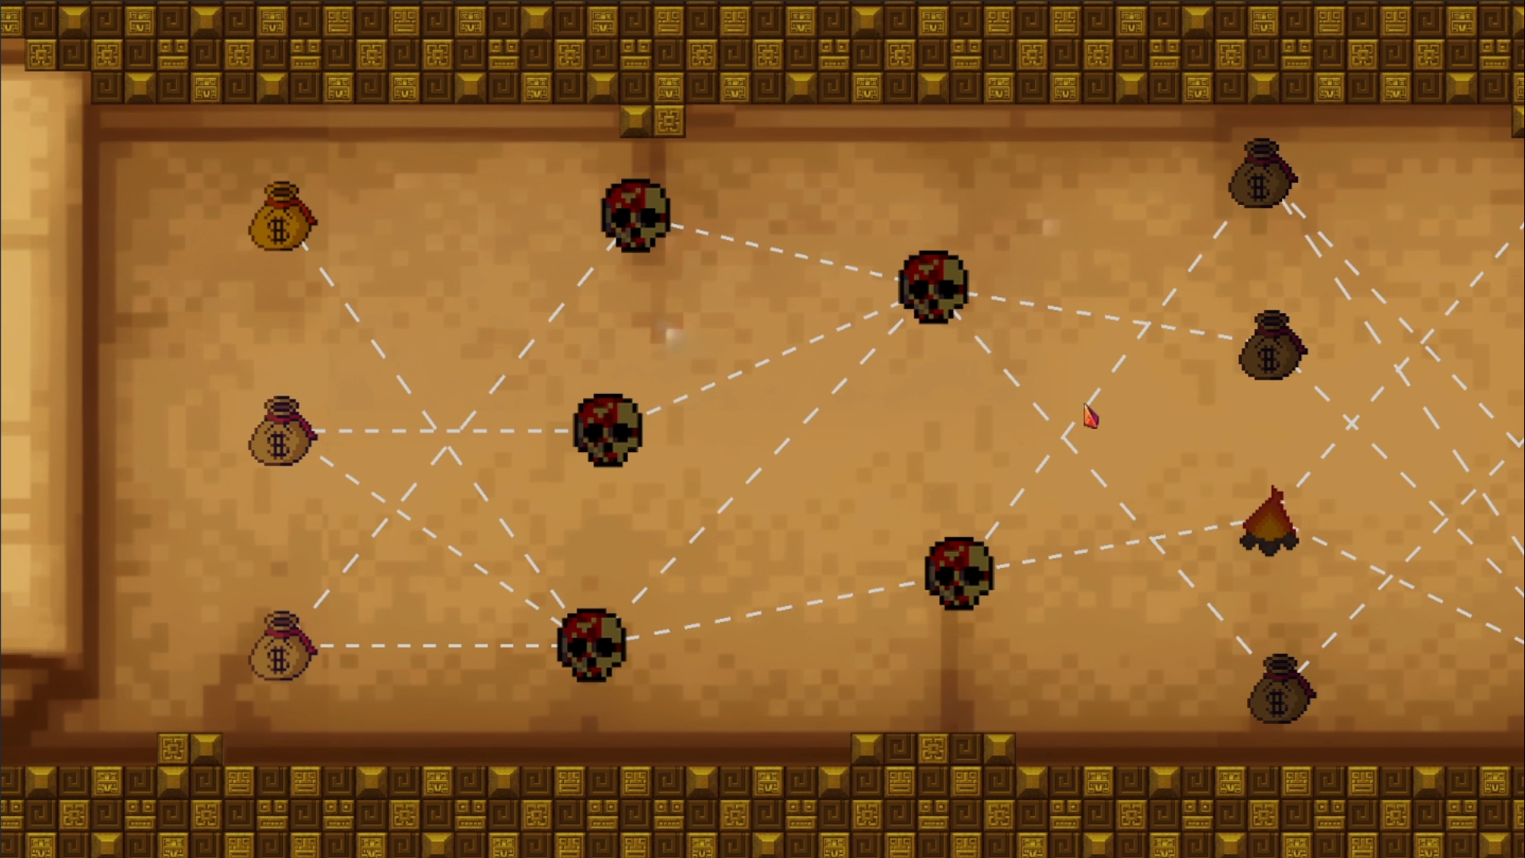
每个房间都有着不同的事件 战斗 和升级休息

Slide 8
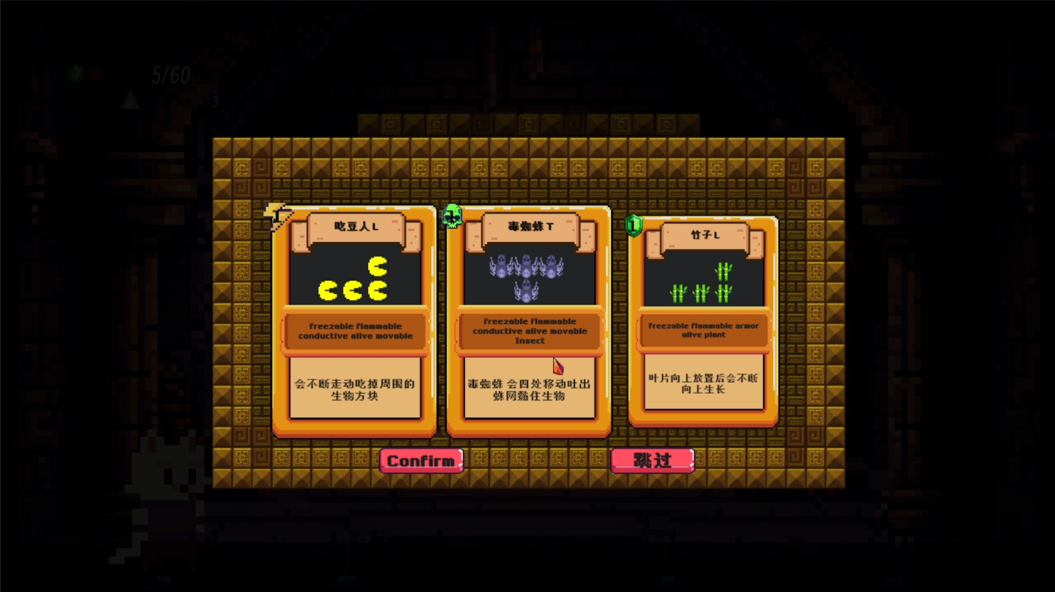
每当胜利后 可以三选一获得一个新的砖块

Slide 9
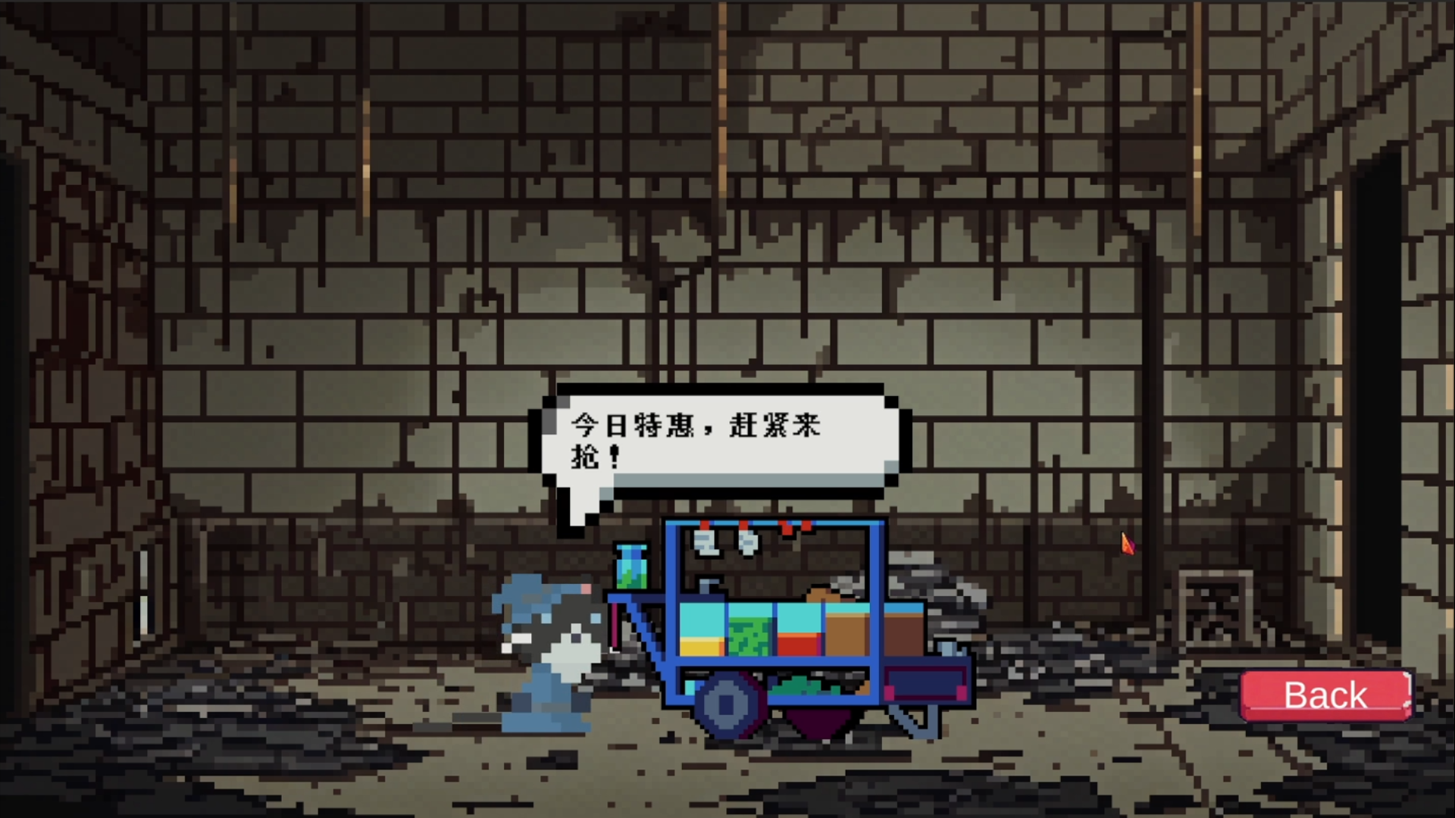
Steam页面
https://store.steampowered.com/app/3098150/_/
itchio网页在线试玩链接
https://planarians.itch.io/tetris-cat-and-dungeon

